Slide 1
普通話沙龍
International Chinese Language Salaon
Week 4 第四週 何松駿 趙宇航

Slide 2
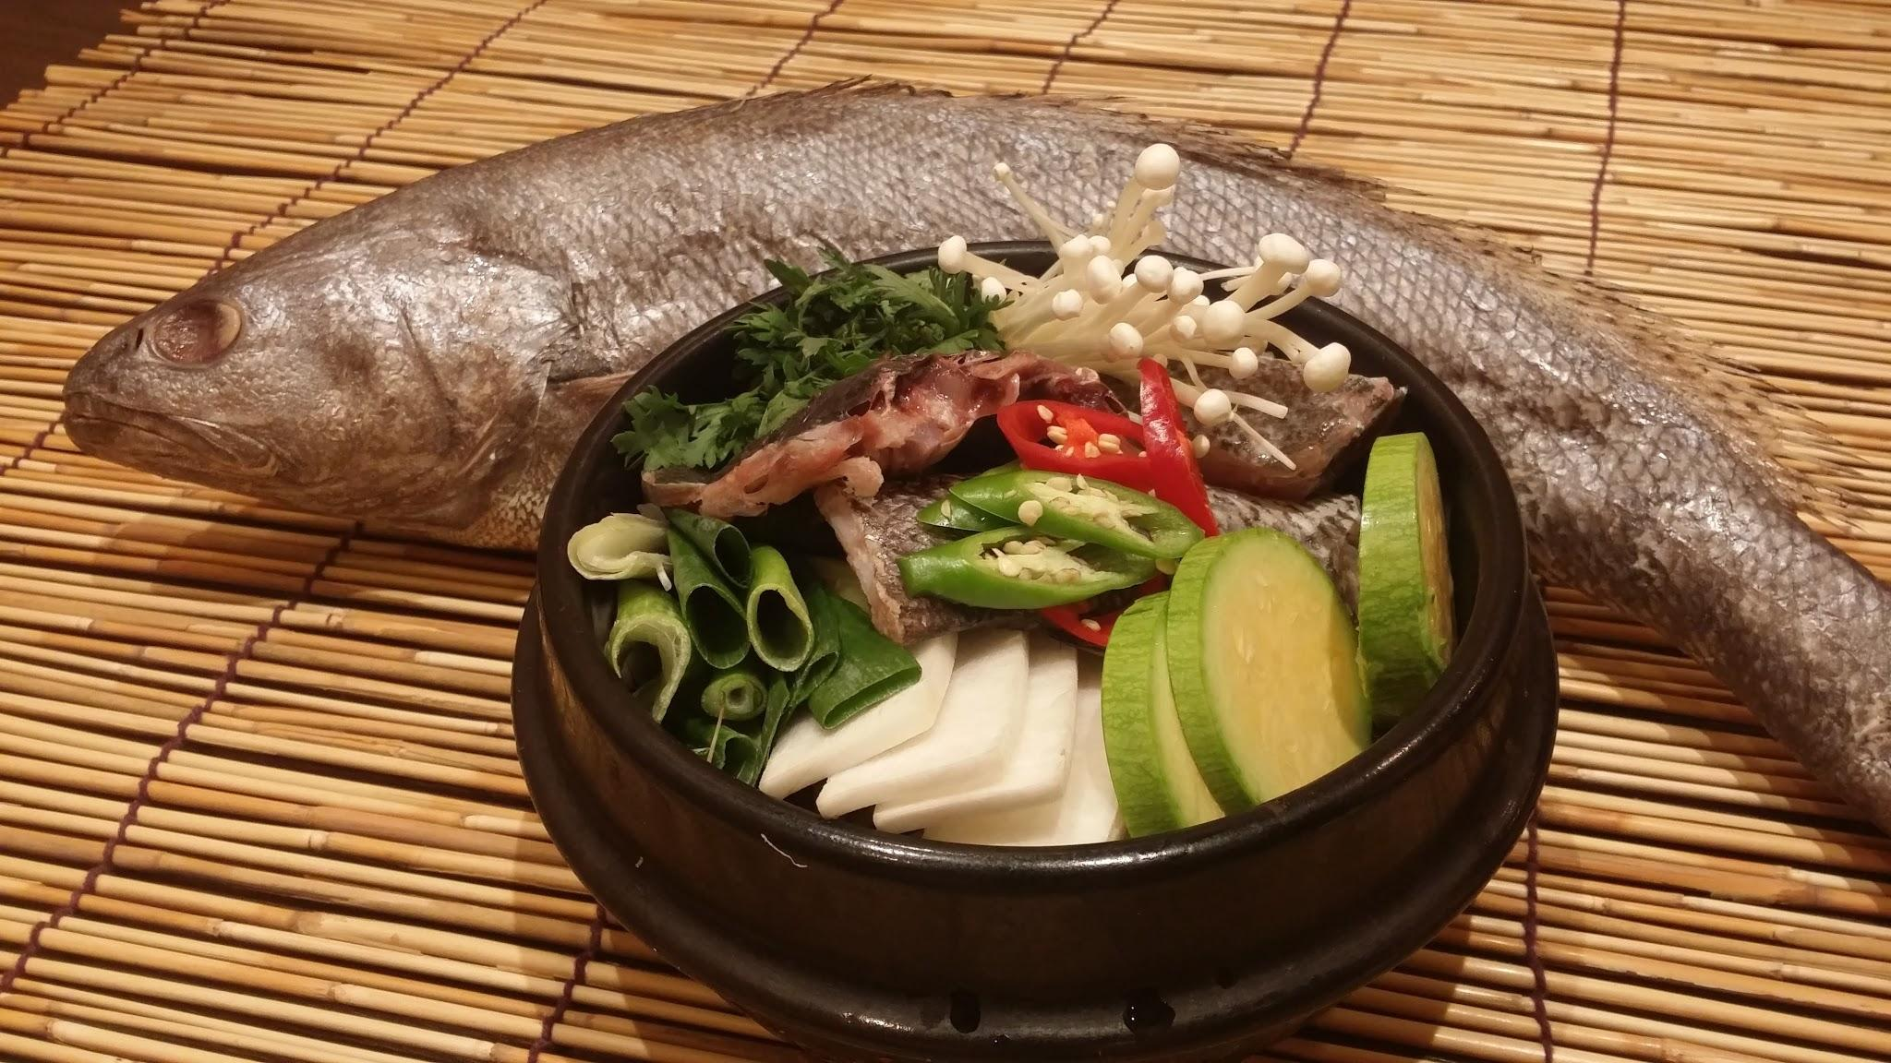
話題討論－烹飪
有沒有嘗試過烹飪／下廚？
會什麼烹飪方法？
做過印象最深刻的菜是什麼？
有什麽有趣的烹飪的經歷？
更喜歡自己烹飪還是外出吃飯／去餐廳／下館子？

Slide 3
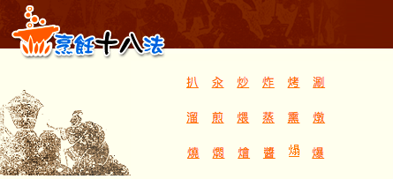
烹飪方式

Slide 4
輪流介紹一下，再舉兩個例子。

Slide 5
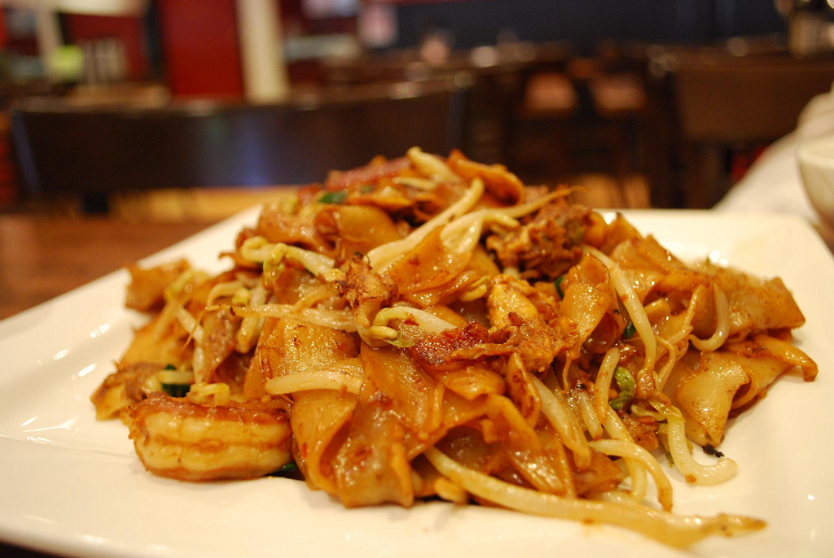
炒
把小型材料放入旺火熱油鍋裡，急速翻動使熟的一種烹調方法。

Slide 6
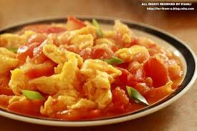
西紅柿炒雞蛋
番茄炒蛋

Slide 7
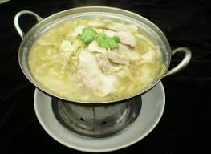
汆
把材料放入湯內，一滾即成的一種烹調方法。

Slide 8
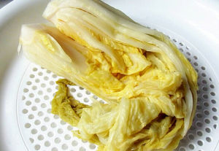
酸菜汆白肉

Slide 9
涮
用火鍋把水燒沸，把切成薄片的主料放在沸水裡燙片刻，隨即蘸上調味品食用的一種烹調方法。

Slide 10
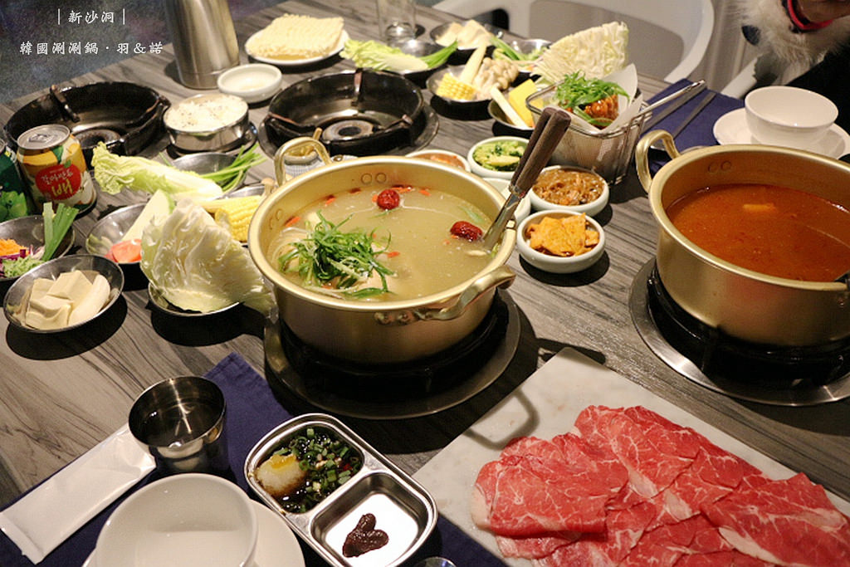
涮火鍋
打邊爐

Slide 11
學術部分
拼音II
趙宇航

Slide 12
聲母 g k h
韻母
an en ang eng ong
ua uo uai uei(-ui)
uan uen(-un) uang ueng

Slide 13
 | a | e | u
g | ga 尷尬 | ge 歌唱 隔離 | gu 故事 股票
k | ka 咖啡 卡片 | ke 科學 可樂 | ku 哭泣 苦澀
h | ha 哈哈大笑 | he 喝水 顯赫 | hu 老虎 呼喊

Slide 14
 | ai | ei | ao | ou
g | gai 應該 蓋子 | gei 給你 | gao 高興 手稿 | gou 購買 小狗
k | kai 開心 凱旋 | kei 剋人 | kao 考試 犒勞 | kou 扣子 口耳相傳
h | hai 海洋 孩子 | hei 黑色 | hao 浩瀚 好處 | hou 吼叫 厚積薄發

Slide 15
 | an | en | ang | eng | ong
g | gan 乾燥 趕走 | gen 跟隨 根源 | gang 香港 剛才 | geng 更加 耿直 | gong 工人 提供
k | kan 刊物 看見 | ken 肯定 開墾 | kang 健康 抵抗 | keng 吭聲 土坑 | kong 空氣 恐怖
h | han 喊叫 震撼 | hen 痕跡 很好 | hang 航行 杭州 | heng 橫豎 永恆 | hong 紅色 烘乾

Slide 16
 | ua | uo | uai | uei(-ui)
g | gua 西瓜 八卦 | guo 國家 水果 | guai 乖巧 奇怪 | gui 烏龜 貴重
k | kua 誇獎 跨國 | kuo 廣闊 擴大 | kuai 快速 筷子 | kui 虧待 愧疚
h | hua 花朵 圖畫 | huo 火焰 闖禍 | huai 腳踝 懷念 | hui 輝煌 優惠

Slide 17
 | uan | uang | uen(-un)
g | guan 關心 博物館 | guang 光芒 廣州 | gun 棍子 翻滾
k | kuan 寬窄 款待 | kuang 框架 眼眶 | kun 乾坤 困倦
h | huan 歡樂 緩慢 | huang 慌亂 說謊 | hun 昏暗 魂魄

Slide 18
小練習
下面加下劃線的字的拼音是 huò 的是
A. 幹活 B. 或者 C. 肥沃 D. 過分
下面加下劃線的字的拼音是 guān 的是
A. 估計 Β. 主管 C.關注 D. 光芒
下面加下劃線的字的拼音是 guī 的是
A. 軌道 Β. 規定 C.乖巧 D. 跪下
B C B

